Slide 1
Karty graficzne
Opis, budowa, zasada działania, funkcje, technologie

Slide 2
Karty graficzne – Opis
Karta graficzna
to karta rozszerzeń odpowiedzialna generowanie sygnału graficznego dla ekranu monitora.

Slide 3
Zadanie karty graficznej
Podstawowym zadaniem karty graficznej jest odbiór i przetwarzanie otrzymywanych od komputera informacji o obrazie oraz odpowiednie wyświetlanie tego obrazu za pośrednictwem monitora.

Slide 4
Podział kart graficznych.
Karty graficzne pracujące jako oddzielne układy
Karty graficzne zintegrowane z płytą główną
Karty graficzne zintegrowane z procesorem

Slide 5
Spis producentów kart
ASUS Micro-Star International (MSI)
ATI Technologies (GPU) Matrox
BFG Technologies nVidia (GPU)
EVGA Palit
Gainward XFX
GALAXY Technology INNO3D
GeCube LEADTEK
Gigabyte Technology TWINTECH
MSI Zotac

Slide 6
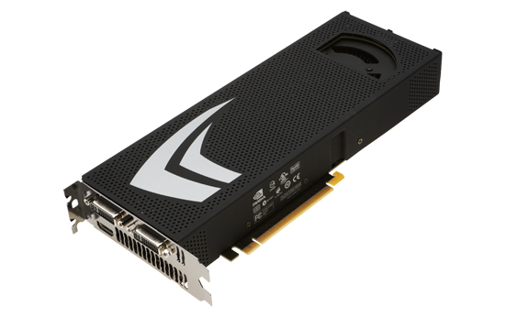
Karty graficzne pracujące jako oddzielne układy
Nvidia GeForce GTX 295
Procesory przystosowane do pracy w oddzielnych kartach graficznych:
procesory serii Radeon Graphics produkowane przez ATI technologies, marka AMD
procesory serii GeForce produkowane przez nVidia
procesory firmy Intel

Slide 7
 | RTX 2080 | RTX 2070 | GTX 1080 | GTX 1070
Architektura | Turing | Turing | Pascal | Pascal
Jednostki cieniujące | 2944 | 2304 | 2560 | 1920
Rdzenie Tensor | 368 | 288 | 0 | 0
Rdzenie RT | 46 | 36 | 0 | 0
ROP | 64 | 64 | 64 | 64
Jednostki teksturujące | 184 | 144 | 160 | 120
Taktowanie rdzenia | 1515 MHz 1800 MHz (Boost) | 1620 MHz (Boost) | 1607 MHz 1733 MHz (Boost) | 1683 MHz (Boost)
Szybkość wypełniania teksturami | ~331,2 Gt/s | ~246,2 Gt/s | ~269,6 Gt/s | ~180,7 Gt/s
Zegar pamięci | 7000 MHz | 7000 MHz | 5000 MHz | 8000 MHz
Szyna pamięci | 256 b | 256 b | 256 b | 256 b
Rodzaj pamięci | 8 GB GDDR6 | 8 GB GDDR6 | 8 GB GDDR5X | 8 GB GDDR5
Przepustowość pamięci | 448,0 GB/s | 448,0 GB/s | 320,0 GB/s | 256,0 GB/s
Obsługiwane API | DirectX 12 | DirectX 12 | DirectX 12 | DirectX 12
Złącze graficzne | PCI-E 3.0 | PCI-E 3.0 | PCI-E 3.0 | PCI-E 3.0

Slide 8
Sterownik karty graficznej
Często niedoceniany i lekceważony element wyposażenia karty, mający jednak bardzo duży wpływ na wydajność podsystemu graficznego.
Sterownik jest optymalizowany pod kątem współpracy z najnowszymi grami.

Slide 9
API
biblioteki stanowiące pomost pomiędzy oprogramowaniem multimedialnym a sprzętem typu karta graficzna, karta dźwiękowa.
DirectX jest produktem firmy Microsoft, dostępnym dla systemów Windows oraz konsoli XBox.
OpenGL to otwarta biblioteka graficzna - jest to zestaw funkcji umożliwiających budowanie złożonych trójwymiarowych scen z podstawowych figur geometrycznych. OpenGL dostępny jest w wielu systemach operacyjnych

Slide 10
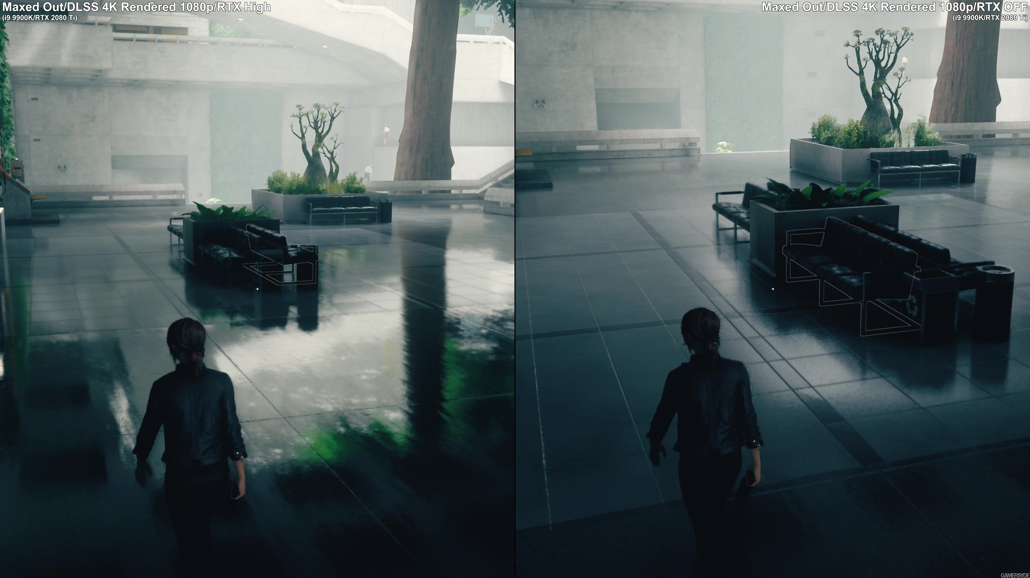
RTX

Slide 11
Silniki graficzne
Unity
Unreal Engine
Source
ID Tech
Cry Engine
Barok Engine
RED Engine

Slide 12
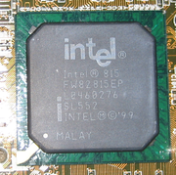
Karty graficzne zintegrowane z płytą główną
Mostek północny Intel i815EP
Procesory zintegrowane z mostkiem północnym:
procesory marki Intel GMA
procesory firmy AMD
procesory firmy SiS
procesory firmy VIA Technologies

Slide 13
Parametry Archiwalne
producent układów graficznych, np. ATI, NVIDIA
rodzaj złącza, np. PCI Express, AGP
częstotliwość pracy układu RAMDAC, najczęściej 400 MHz
rodzaj wyjść, np. DSUB, DVI, HDMI
możliwość pracy w trybie SLI lub CrossFire

Slide 14
Bufor ramki, potok graficzny
Bufor ramki (ang. frame buffer) jest częścią pamięci RAM karty graficznej przeznaczoną do przechowywania informacji o pojedynczej ramce (klatce) obrazu. W buforze przechowywane są informacje o wartości każdego piksela tworzącego ramkę.
Potok graficzny (ang. graphics pipeline) droga przepływu danych pomiędzy interfejsem karty graficznej a buforem ramki.

Slide 15
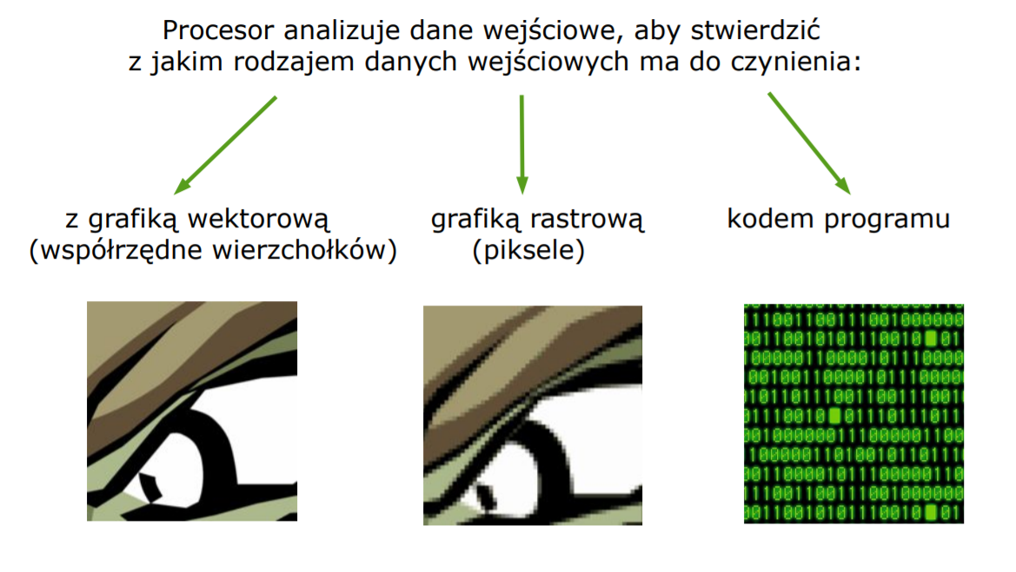
Tworzenie grafiki 3D

Slide 16
Tworzenie grafiki 3D
Zależnie od rodzaju danych, wykorzystywany jest inny rodzaj cieniowania:
Vertex Shader (cieniowanie wierzchołkowe) – jego zadaniem jest transformacja położenia wierzchołka w wirtualnej przestrzeni 3D i na współrzędne 2D na ekranie. Operuje na takich własnościach wierzchołków jak: położenie, kolor i współrzędne tekstur, ale nie może tworzyć nowych wierzchołków
Geometry Shader (cieniowanie geometry– czne) – pozwala na dodawanie lub usuwanie wierzchołków z siatki wierzchołków (ang. mesh). Może być używane do proceduralnego tworzenia obiektów geometrycznych albo do dodawania objętościowych detali istniejących siatek wierzchołków

Slide 17
Tworzenie grafiki 3D
Pixel Shader (cieniowanie pikseli) – odpowiada za wyliczanie koloru pikseli. Direct3D używa terminu pixel shader, a OpenGL fragment shader. Cieniowanie pikseli jest zazwyczaj używane do oświetlenia sceny 3D
Teksturowanie – proces nakładania bitmap na siatkę mesh obiektu 3D

Slide 18
Buffor Z
(ang. Z-buffer) miejsce w pamięci (osobne dla każdego piksela) przeznaczone na zapamiętanie aktualnej wartości współrzędnej Z piksela. Wielkość bufora Z decyduje o precyzji widoczności (obecnie stosuje się Z-bufory 32-bitowe)

Slide 19
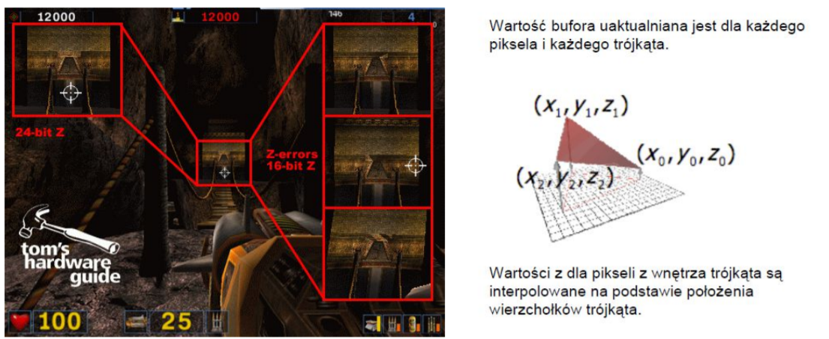
Buffor Z

Slide 20
Rysowanie
Clipping (ang. podcinanie) obiekty znajdujące się poza polem widzenia zostają wyeliminowane ze sceny
Culling (ang. wybijanie) obiekty zasłonięte przez inne obiekty zostają wyeliminowane ze sceny

Slide 21
Renderowanie
Renderowanie nazywane też obrazowaniem lub prezentacją, obejmuje analizę modelu danej sceny 3D oraz utworzenie na jej podstawie dwuwymiarowego obrazu wyjściowego w formie statycznej lub animacji.
Podczas renderowania rozpatrywane są m.in. odbicia, cienie, załamania światła, wpływy atmosfery, efekty wolumetryczne itd. Jest to bardzo czasochłonna operacja.
Renderowanie może być przeprowadzane w praktycznie każdym programie do tworzenia grafiki trójwymiarowej, nie będącym wyłącznie programem do modelowania (modelerem, mesherem). Przykładami takich programów są np. 3ds Max, Cinema 4D, LightWave 3D, Blender.

Slide 22
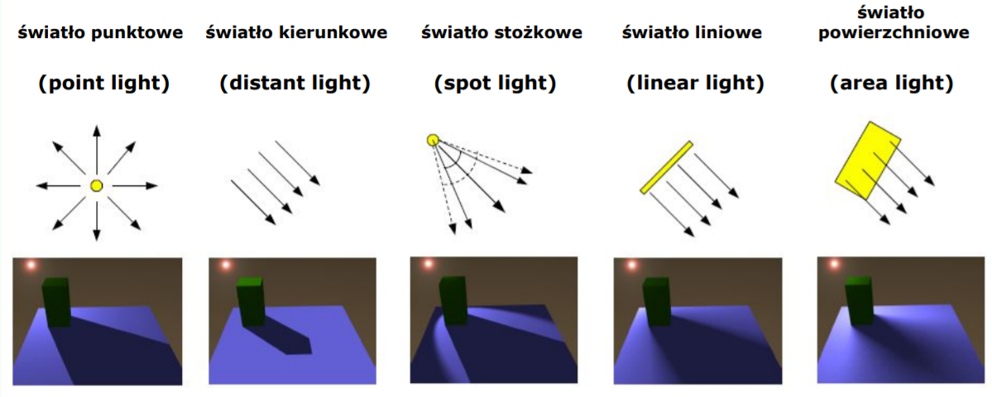
Oświetlenie

Slide 23
Historyczne różnice w terminologii
Wraz z pojawieniem się kart Voodoo firmy 3dfx, które znacznie przyspieszały wyświetlanie grafiki trójwymiarowej, pojawił się termin akcelerator graficzny.
Karty te wymagały bowiem obecności w komputerze zwykłej karty graficznej.

Slide 24
Historyczne różnice w terminologii
Pozostali producenci zdecydowali się na integrację akceleratorów grafiki trójwymiarowej z samymi kartami graficznymi, podobnie jak to miało miejsce z akceleratorami grafiki dwuwymiarowej.
Później także firma 3dfx zdecydowała się zintegrować swoje akceleratory z kartami graficznymi.

Slide 25
Budowa karty graficznej
Każda współczesna karta graficzna posiada:
Procesor graficzny, GPU (Graphics Processing Unit), koprocesor graficzny – jest główną jednostką obliczeniową kart graficznych odpowiedzialną za generowanie obrazu.
Pamięć obrazu (VideoRAM), bufor ramki (framebuffer) – Jest to odmiana kości pamięci RAM stosowana w kartach graficznych, przeznaczona wyłącznie do przetwarzania informacji o obrazie, teksturach oraz danych o głębi (z pamięci jest w tym celu wydzielany tzw. Bufor Z).

Slide 26
Budowa karty graficznej
Każda współczesna karta graficzna posiada:
3. Pamięć ROM – pamięć przechowująca dane (np. dane generatora znaków) lub firmware karty graficznej, obecnie realizowana jako pamięć flash EEPROM
4. RAMDAC (Random Access Memory Digital to Analog Converter) lub po prostu DAC – jest to układ scalony na karcie graficznej, przeznaczony do zmiany sygnału cyfrowego na analogowy. RADMAC pobiera dane o obrazie wygenerowanym przez procesor karty graficznej. Dane te są w postaci zbioru różnokolorowych punktów. RAMDAC zamienia je na sygnały analogowe i wysyła do monitora.

Slide 27
Budowa karty graficznej
Każda współczesna karta graficzna posiada:
5. Interfejs do systemu komputerowego – umożliwia wymianę danych i sterowanie kartą graficzną, najczęściej jest to PCI, AGP, PCIe
6. Interfejs na slocie karty graficznej – zazwyczaj P&D, DFP, VGA, DVI, HDMI, DisplayPort

Slide 28
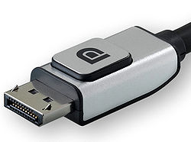
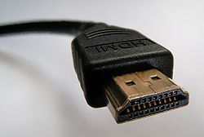
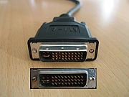
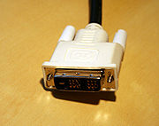
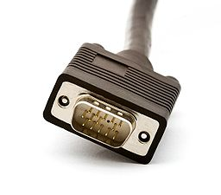
Złącza na slocie karty graficznej
Złącze DisplayPort
HDMI
DVI
VESA Plug and Display (P&D)
Video Graphics Array (VGA)

Slide 29
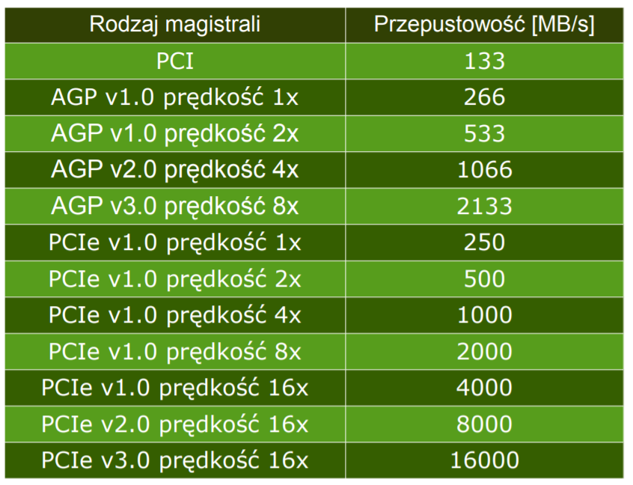
Prędkości PCI-E

Slide 30
Najważniejsze funkcje karty graficznej
Technologia przetwarzania i oświetlenia (Transform and Lighting), T&L –
W karcie graficznej jest odpowiedzialny za przyspieszanie obliczeń animacji. Jego brak obciąża procesor, przez co znacznie zmniejsza się płynność renderowania grafiki trójwymiarowej.
Technologię T&L obecnie zastępuje cieniowanie (Shader)

Slide 31
Najważniejsze funkcje karty graficznej cd…
Shader (cieniowanie) –
Program opisuje właściwości pikseli oraz wierzchołków. Cieniowanie pozwala na skomplikowane modelowanie oświetlenia i tekstur na. Jest jednak wymagające obliczeniowo i dlatego dopiero od kilku lat sprzętowa obsługa cieniowania jest obecna w kartach graficznych dla komputerów domowych. Biblioteki graficzne Direct3D i OpenGL używają trzech typów cieniowania:
- Vertex Shader (Cieniowanie wierzchołkowe)
- Geometry Shader (cieniowanie geometryczne)
- Pixel Shader lub Fragment Shader (cieniowanie pikseli)

Slide 32
Najważniejsze funkcje karty graficznej cd…
HDR rendering, rendering z użyciem szerokiego zakresu dynamicznego (High Dynamic Range Rendering) –
Sposób generowania sceny trójwymiarowej przy użyciu większego niż normalnie zakresu jasności. Efektem tej technologii jest scena z realistycznym oświetleniem.

Slide 33
Najważniejsze funkcje karty graficznej cd…
Antyaliasing – Technologia wygładzanie krawędzi (łuków, okręgów oraz innych krzywych)
poprzez nałożenie dodatkowych pikseli o mniejszym nasyceniu i jasności niż piksele obiektu oraz poprzez niewielką zmianę położenia pikseli w pobliżu krawędzi.
Ze względu na coraz większe rozdzielczości monitorów
(a tym samym mniejsze rozmiary plamek) antyaliasing nie jest już tak potrzebny. Szacuje się że za jakiś czas nie będzie już potrzebny.

Slide 34
Najważniejsze funkcje karty graficznej cd…
Efekty cząsteczkowe –
Symulacje zjawisk (takich dym, pył, deszcz, ogień) budowanych z małych wirtualnych cząsteczek traktowanych jak obiekty punktowe które podlegają prawom fizyki oraz interakcji z otoczeniem.

Slide 35
Najważniejsze funkcje karty graficznej cd…
Mapowanie wypukłości (bump mapping) –
Sposób teksturowanie obiektów symulujący wypukłości powierzchni, bez ingerencji w geometrię obiektu trójwymiarowego. Efektem może być gładka kula wyglądająca jak by była nierówna.

Slide 36
Najważniejsze funkcje karty graficznej cd…
Filtrowanie anizotropowe -
Technika filtrowania tekstur poprawiająca ich jakość.

Slide 37
Łączenie kart graficznych –
SLI i CrossFire
SLI (Scalable Link Interface), interfejs skalowanego łącza – Technologia pozwalająca na wspólną pracę dwóch (lub więcej) kart graficznych w celu przyspieszenia renderowania obrazu. Obliczeniami nie zajmuje się tylko jeden układ.
W 1998 roku firma 3dfx po raz pierwszy zastosowała technologię SLI (Scan Line Interleave). Dwie karty Voodoo 2 połączone mostkiem pracowały w trybie przeplatania linii obrazu. Pierwsza karta generowała obraz składający się tylko z linii nieparzystych, druga zaś – z linii parzystych.

Slide 38
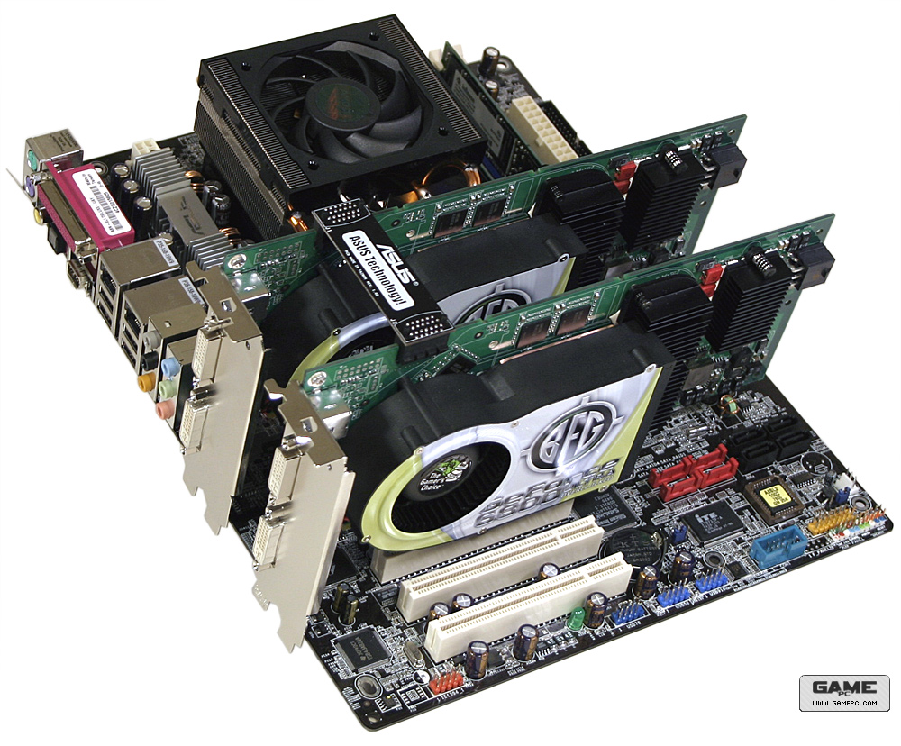
Łączenie kart graficznych – SLI
Dwie karty GeForce pracujące w trybie SLI

Slide 39
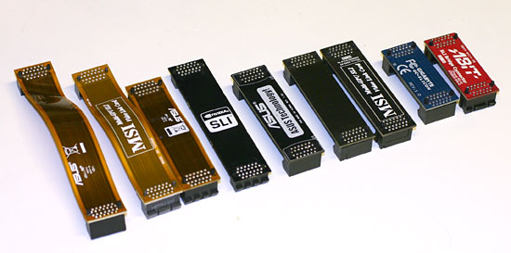
Łączenie kart graficznych – SLI
Mostki do łączenia kart graficznych do pracy w trybie SLI

Slide 40
Łączenie kart graficznych – CrossFire
CrossFire, CrossFireX –
to odpowiedź firmy ATI na technologię SLI.
Technologia CrossFire dzieli obraz idący do pierwszej karty graficznej (master) w ten sposób, że druga karta (slave) wykonuje połowę obliczeń. Druga karta jest układem wspomagającym. CrossfireX jest kontynuacją technologii współpracującą z nowszymi kartami graficznymi i chipsetami.
Obecnie większość kart VGA posiada układ CrossFire.

Slide 41
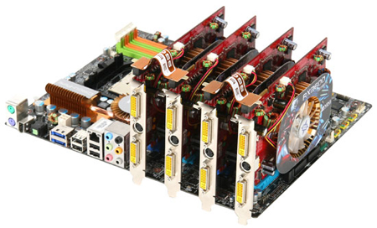
Łączenie kart graficznych – CrossFire
Cztery Radeony pracujące w trybie CrossFireX

Slide 42
Łączenie kart graficznych
Eyefinity –
Technologia opracowana przez ATI pozwalająca jednej karcie graficznej obsługiwać wiele monitorów (standardowo 3 a w przypadku Eyefinity6, jak sama nazwa wskazuje jest to 6 monitorów).
Na potrzeby Eyefinity6 została stworzona specjalna karta Radeon HD5870 posiadająca sześć złączy mini-DisplayPort. Technologia Eyefinity pozwala na dowolne ułożenie monitorów

Slide 43
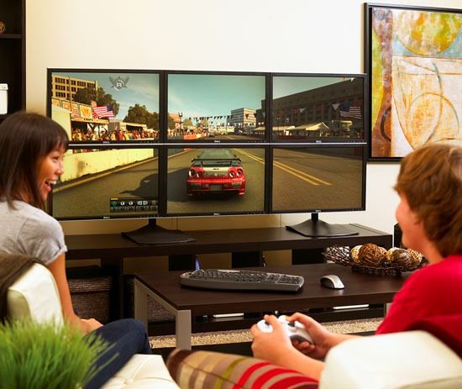
Technologia Eyefinity

Slide 44
Rodzaje synchronizacji
Brak
V-sync
G-sync
Freesync
Adaptive sync

Slide 45
CUDA
CUDA (ang. Compute Unified Device Architecture) – opracowana przez firmę Nvidia uniwersalna architektura procesorów wielordzeniowych (głównie kart graficznych) umożliwiająca wykorzystanie ich mocy obliczeniowej do rozwiązywania ogólnych problemów numerycznych w sposób wydajniejszy niż w tradycyjnych, sekwencyjnych procesorach ogólnego zastosowania.

Slide 46
GPGPU
GPGPU (ang. general-purpose computing on graphics processing units lub general-purpose computation on graphics processing units – obliczenia ogólnego przeznaczenia na układach GPU[2], zwany także GPGP, rzadziej GP2) – technika, dzięki której GPU, zwykle zajmujący się tylko obliczeniami związanymi z grafiką komputerową, umożliwia wykonywanie obliczeń ogólnego przeznaczenia, tak jak CPU. Dzięki temu wiele obliczeń, głównie obliczenia równoległe, można przeprowadzić znacznie szybciej.

